Slide 1
КУРСОВАЯ РАБОТА
ДЕПАРТАМЕНТ ОБРАЗОВАНИЯ И НАУКИ ГОРОДА МОСКВЫ
ГОСУДАРСТВЕННОЕ АВТОНОМНОЕ ПРОФЕССИОНАЛЬНОЕ
ОБРАЗОВАТЕЛЬНОЕ УЧРЕЖДЕНИЕ Г. МОСКВЫ
«КОЛЛЕДЖ ПРЕДПРИНИМАТЕЛЬСТВА №11»
ЦЕНТР ИНФОРМАЦИОННО–КОММУНИКАЦИОННЫХ ТЕХНОЛОГИЙ
Выполнил: студент ИСиП-25 Кунгурцев Виталий Александрович
Научный руководитель: преподаватель Центра ИКТ Диянов Владислав Васильевич

Slide 2
СОДЕРЖАНИЕ
Введение
Глава 1. Проектирование менеджера паролей
1.1 Анализ предметной области
1.2 Описание требований к практической разработке
1.3 Рассмотрение существующих аналогов приложения
1.4 Составление проекта разрабатываемого продукта
1.4.1 Описание функциональных процессов
1.4.2 Проектирование базы данных
1.4.3 Макет и графический дизайн менеджера паролей
1.5 Выбор инструментов и необходимых средств для реализации проектного решения
Глава 2. Реализация менеджера паролей
2.1 Разработка составных элементов
2.1.1 Разработка базы данных
2.1.2 Разработка приложения
2.2 Монтаж установка и настройка
2.3 Тестирование, ввод в эксплуатацию
2.4 Разработка сопроводительной документации
Заключение
Список используемых источников

Slide 3
ВВЕДЕНИЕ
Хотя технологии обещают облегчить нашу жизнь, и, как правило, так оно и есть, каждый новый веб-сайт и приложение, на которые мы подписываемся, - это еще один пароль, который мы должны запомнить.
Проблема, решаемая в проекте, заключается в низком уровне безопасности пользователей интернета по причине сложности менеджмента большого количества длинных и соответствующих нормам компьютерной безопасности паролей, в связи чего одинаковые или слабые пароли использованы в ряде сервисов.

Slide 4
Цель
Продвинуть безопасность пользователя интернета путем создания автоматизированной системы шифрования, генерации и хранении ключей безопасности на различных платформах.

Slide 5
Задачи
Анализировать предметную область;
Составить план и требования к разработке информационной системы;
Определить особенности информационной системы.
Сравнить программы-аналоги и выделить их достоинства и недостатки.
Описать функциональные блоки: предназначение, рабочие роли;
Составить диаграммы по процессам системы;
Составить диаграммы UseCase, последовательности, активности, архитектуры;
Составить диаграммы архитектуры;
Создать дизайн приложения в графическом редакторе;

Slide 6
10. Определить, для какой платформы будет создана информационная система;
11. Выбрать языки программирования и библиотеки;
12. Построить базу данных;
13. Написать программный код, отвечающий за выполнение процессов;
14. Написать графический интерфейс для приложения;
15. Подключить приложение к БД и реализовать шифровку и расшифровку данных;
16. Протестировать работоспособность приложения и исправить найденные ошибки;
17. Внедрить информационную базу;
18. Разработать сопроводительную документацию.

Slide 7
Глава 1. Проектирование менеджера паролей
Атака на информационную систему — это совокупность преднамеренных действий злоумышленника, направленных на нарушение одного из трех свойств информации — доступности, целостности или конфиденциальности.
Простые и часто используемые пароли позволяют злоумышленникам легко получить доступ к вычислительному устройству и управлять им. Пароль, который трудно угадать, делает процесс очень сложным для хакеров и вынуждает их искать другую цель.

Slide 8
Что такое менеджер паролей
Менеджеры паролей — это приложения, которые генерируют новые случайные пароли для всех сервисов, которые вы хотите сохранить. Они хранят эти учетные данные в безопасном виртуальном хранилище с помощью архитектуры с нулевым разглашением, которая, шифрует пароли до того, как они покинут ваше устройство.

Slide 9
Описание требований к практической разработке
Использовать современные стандарты шифрования, которые будут надёжны и в ближайшее будущее;
Использовать современные стандарты хеширования, которые будут надёжны и в ближайшее будущее;
Предоставлять полный контроль над своими данными;
Иметь интуитивный и современный пользовательский интерфейс;
Использовать методы защиты от известных атак на взлом пароля;

Slide 10
Рассмотрение существующих аналогов приложения
Простые в использовании
Имеют достойную бесплатную версию
Двухфакторная аутентификация
Кроссплатформенные
Умеют генерировать надёжные пароли
Легко настраиваются
Предоставляют возможность хранения не только паролей, но и другой информации.

Slide 11
Описание функциональных процессов
Функциональные процессы менеджера паролей:
Вход пользователя
Смена мастер-пароля
Процесс создания аккаунта в системе
Процесс добавления элемента
Процесс выхода пользователя из системы

Slide 12
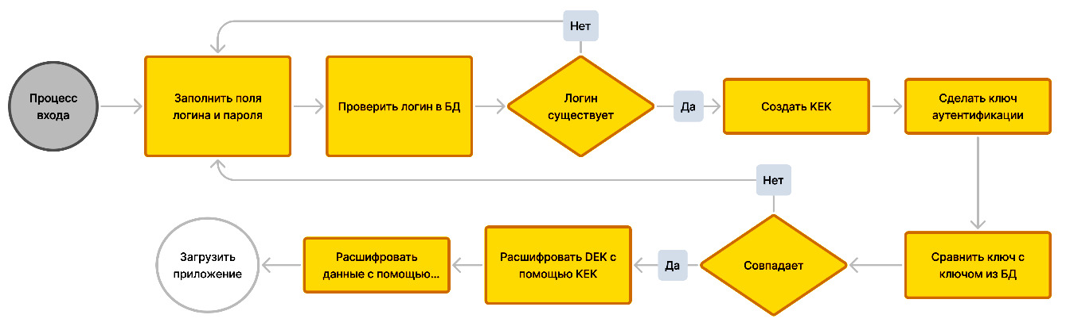
Процесс входа

Slide 13
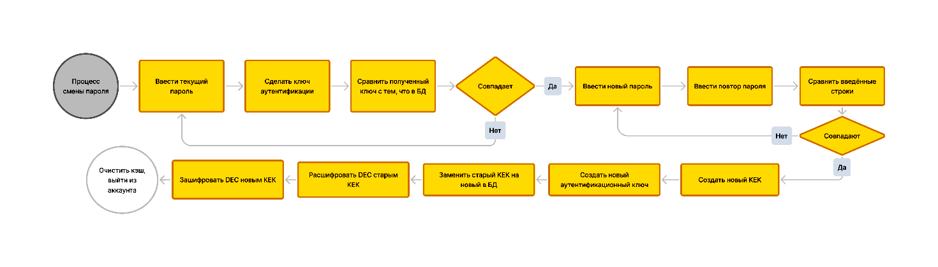
Процесс смены пароля

Slide 14
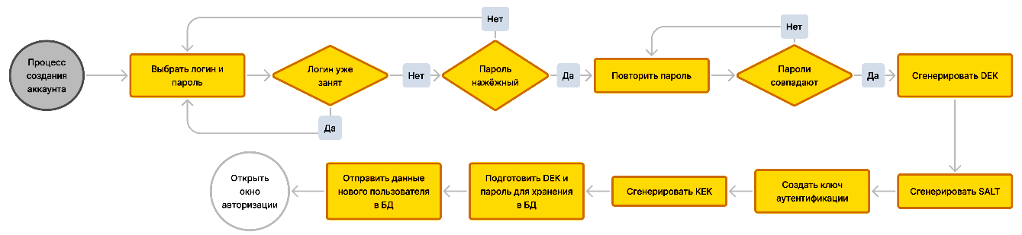
Процесс создания аккаунта

Slide 15
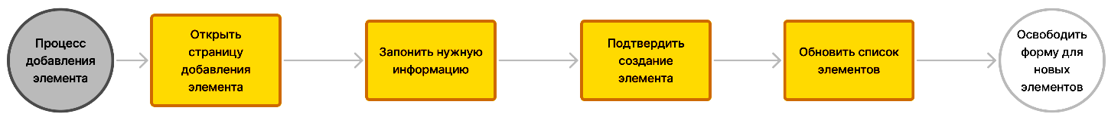
Процесс добавления документа

Slide 16
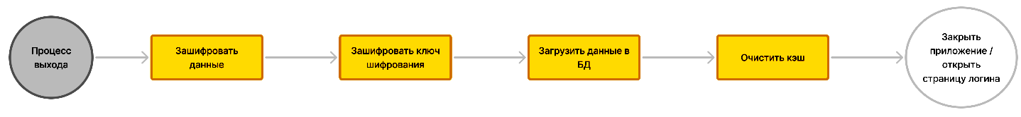
Процесс выходя из системы

Slide 17
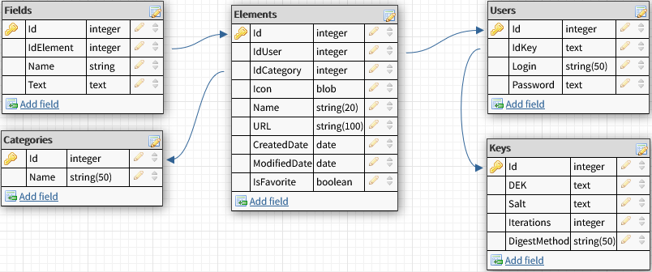
Проектирование базы данных

Slide 18
Макет и графический дизайн менеджера паролей
Окна менеджера паролей:
Окно авторизации
Окно регистрации
Окно с элементами
Окно с настройками профиля
Окно смены пароля

Slide 19
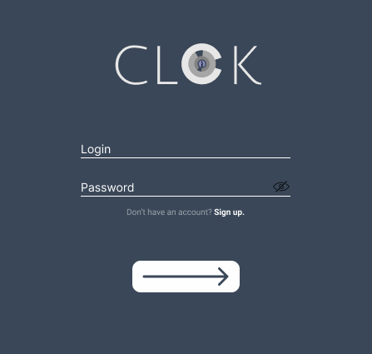
Окно входа

Slide 20
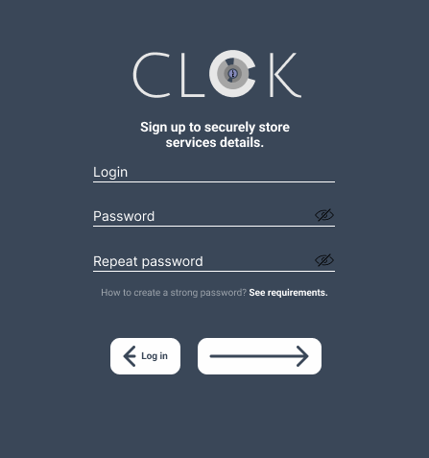
Окно регистрации

Slide 21
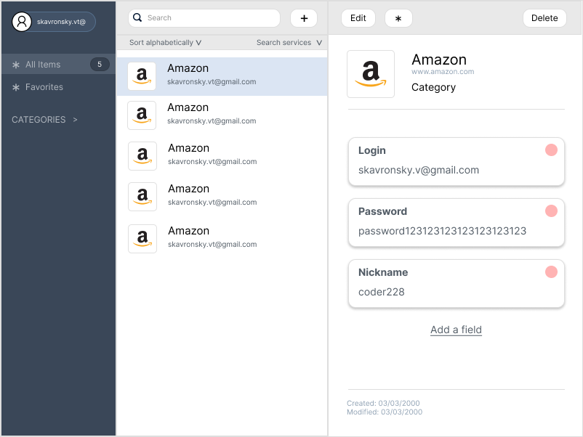
Окно элементов

Slide 22
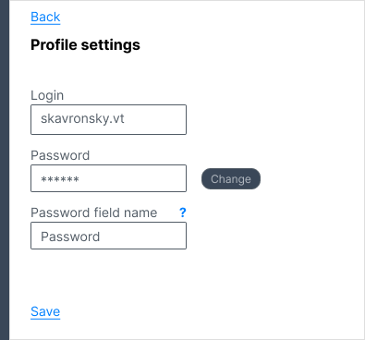
Окно настроек профиля

Slide 23
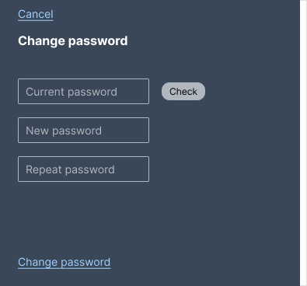
Окно смены пароля

Slide 24
Выбор инструментов и необходимых средств
Понадобятся библиотеки и Фреймворки для следующих задач:
Создать оконное приложение,
Зашифровать базу данных,
Создать псевдослучайную строку,
Хэшировать данные,
Создать базу данных.

Slide 25
Заключение
По завершению ознакомления с предметной область проекта, можно приобрести цельную картину об устройстве современного цифрового мира, в котором пользователи ежедневно хранят, используют и передают данные, некоторые из которых чрезвычайно личные, не созданные для посторонних глаз, и очень важно держать такую информацию в безопасности.
Её обеспечивают алгоритмы шифрования, работающие с помощью секретной фразы под название password или passphrase. Эта самая важный секрет, без которого всё останое становится доступным в открытом виде.

